Slide 1
Modelos base

Slide 2
Modelos base
Son modelos simples y por lo general ingenuos.
Se utilizan como un punto de partida. Los algoritmos de ML/DL que desarrolle un equipo deben vencer las métricas de un modelo base.

Slide 3
Modelos base
Clasificación Binaria:
Basado en la mayoría: clasificar todos los ejemplos en la clase mayoritaria. Es útil en problemas de clasificación binaria desequilibrados.
Clasificador aleatorio: asignar las clases de manera completamente aleatoria.
Basado en algún criterio ingenuo. Por ejemplo, si se está analizando texto para clasificar una crítica positiva o negativa, se puede contar la cantidad de palabras positivas vs la cantidad de palabras negativas.

Slide 4
Modelos base
Clasificación Binaria
¿Más ejemplos de modelos ingenuos?

Slide 5
Modelos base
Regresión:
Predicción de media.
Predicción de mediana.
Otros estadísticos.
Regresión lineal simple: utilizar una regresión lineal con una única característica para hacer predicciones.

Slide 6
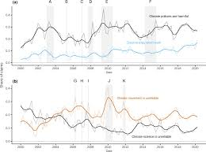
Modelos base
Series temporales

Slide 7
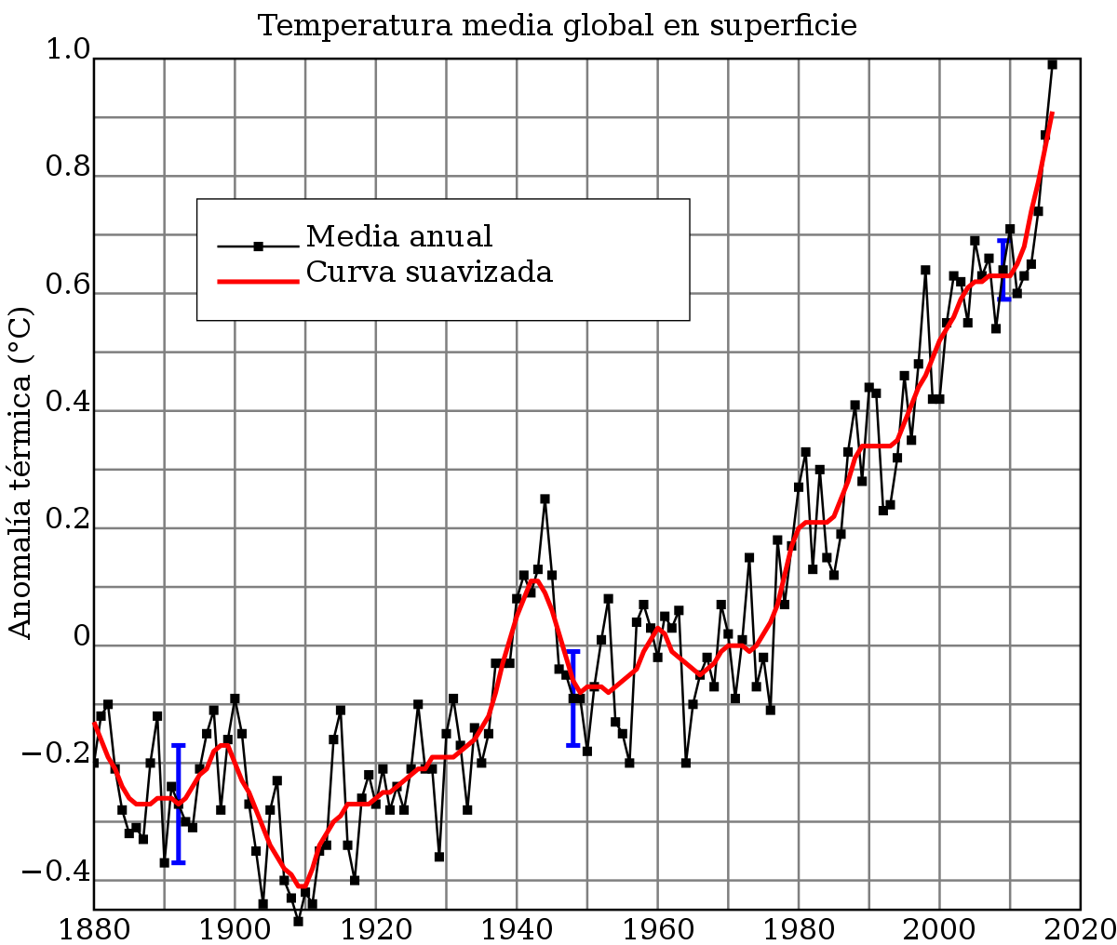
Modelos base
Series temporales

